Slide 2
Temadag i distrikt 10 for it-frivillige
13. november 2019

Slide 3
Vi kommer rundt om
Fra Ishøj til jeres lokalafdelinger
Prebens oplæg om temadage
Det der sker derude
Tænke nyt i egen lokalafdeling

Slide 4

Preben Hansen, Ishøj
Opstart af temadage
-erfaringer og fif

Slide 5
Fra Ishøj til jeres lokalafdelinger
Hvad tager I med jer fra Prebens oplæg om opstart af temadage?
Hvilke idéer giver det jer til opstart af nye aktiviteter
Vær gerne meget konkrete!
I drøfter det i grupper på tværs af lokalafdelinger frem til kl. 10:20!

Slide 6
Grupper
Walter Planhof City
Ole Løndal Vallensbæk
Gunnar Sørensen Brøndby
Michael Keller Frederiksberg
Poul Kajbæk Vallensbæk
Jan Ingvorsen Østerbro
Keld Baerens Frederiksberg
Jens Johansen City
Steen Pedersen Hvidovre
Erling Rahbek Ishøj
Hans-Kurt Bak Tårnby
Anne Marcher Frederiksberg
Henrik Brems Rødovre
Steffen Pedersen Amager2300
Preben Hansen Ishøj
Dan Jønsson Amager2300
Vagn Tveskov Brønshøj-Vanløse
Carsten Sjøholm Frederiksberg
Kirsten Pedersen Herlev
Sven Arne Steffensen Rødovre
Ole Løndal Vallensbæk
Lars Kristian Crone Amager2300
Lis Elholm Frederiksberg
Arne Jensen Ballerup
Ole Parnel Frederiksberg
Johannes Spenner Tårnby
Finn Christensen Vallensbæk

Slide 7
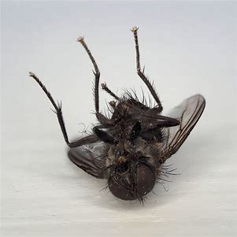
It-aktiviteter i lokalafdelingerne?

Slide 8
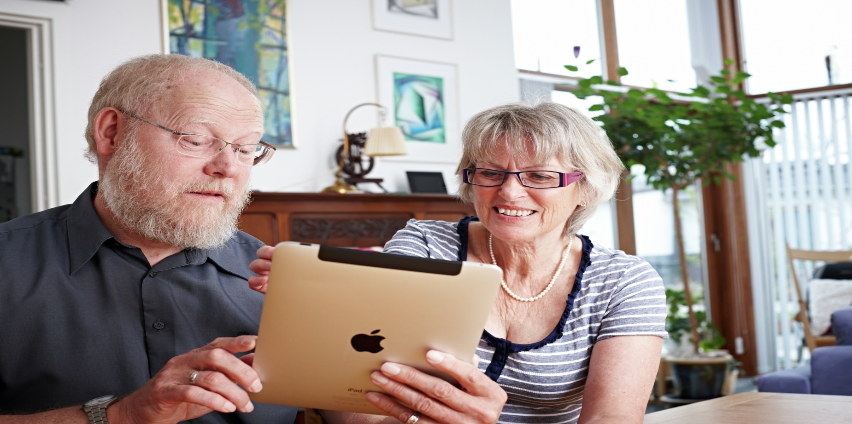
IT-tilbud i Ældre Sagen
Vi hjælper med at komme på
og følge med

Slide 9
IT-tilbud i Ældre Sagen
It-café
It på plejehjem
It-foredrag
It-undervisning
It-hjælp i hjemmet
It-telefonsupport

Slide 10
Nye tiltag
2019
Hørsholm
Toftlund-Agerskov
St. Heddinge
Odder

Slide 11

Der sker noget forskelligt – men der sker noget!

Slide 12
Nyt i lokalafdelingen
Vend i jeres egen gruppe hvad der skal til for at prøve noget nyt på it-området
        Hvilken aktivitet vil være spændende at udvikle og afholde i lokalafdelingen?
        Hvordan skruer vi aktiviteten sammen, så medlemmer/ældre får lyst til at deltage?
        Skal vi invitere en ekstern vidensperson til at holde oplægget?
        Hvordan kan vi reklamere for aktiviteten?
        Skal vi sparre med en anden lokalafdeling?
        Husk at søge midler til den nye aktivitet eller til at annoncere!
I drøfter det i gruppen frem til kl. 11:00

Slide 13

Spørgsmål

